Slide 1
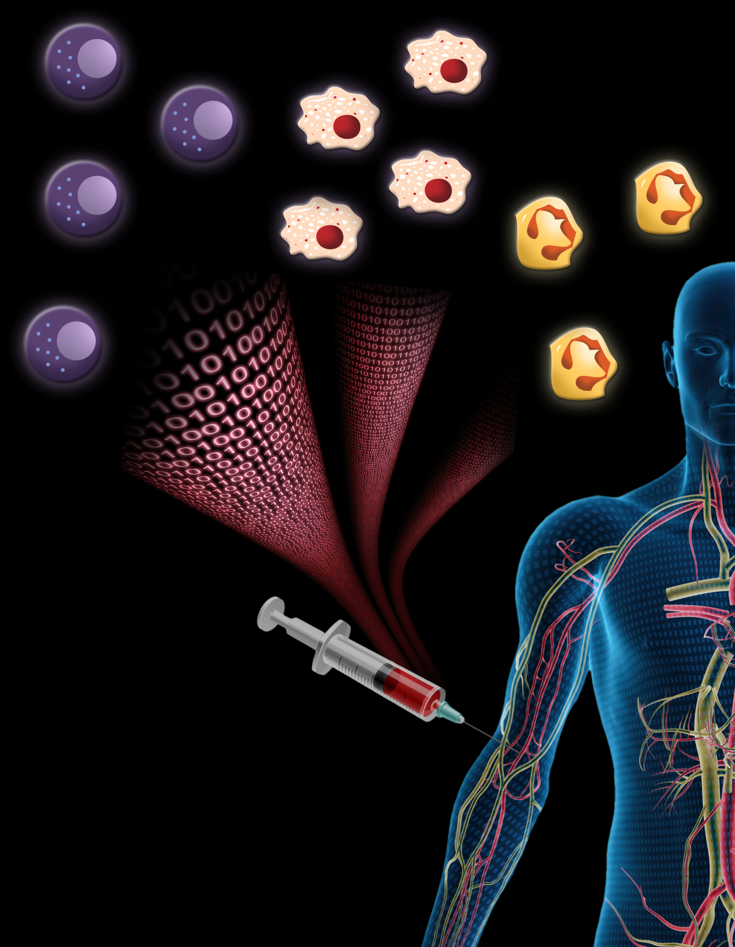
מוטיבציה ל-Precision Medicine
שי שן-אור
המעבדה לאימונולוגיה מערכתית
ורפואה מותאמת אישית
הפקולטה לרפואה ע"ש רפפורט
הטכניון
shenorr@technion.ac.il
Figure by Marina Sirota using iStockPhoto illustrations

Slide 2
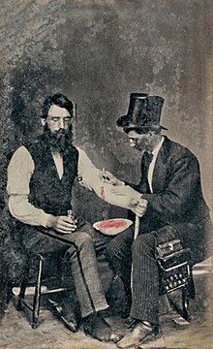
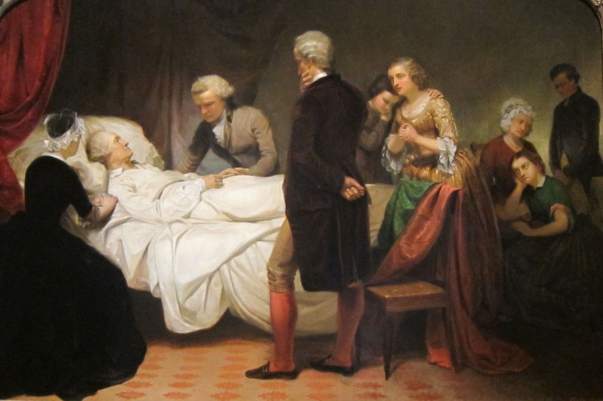
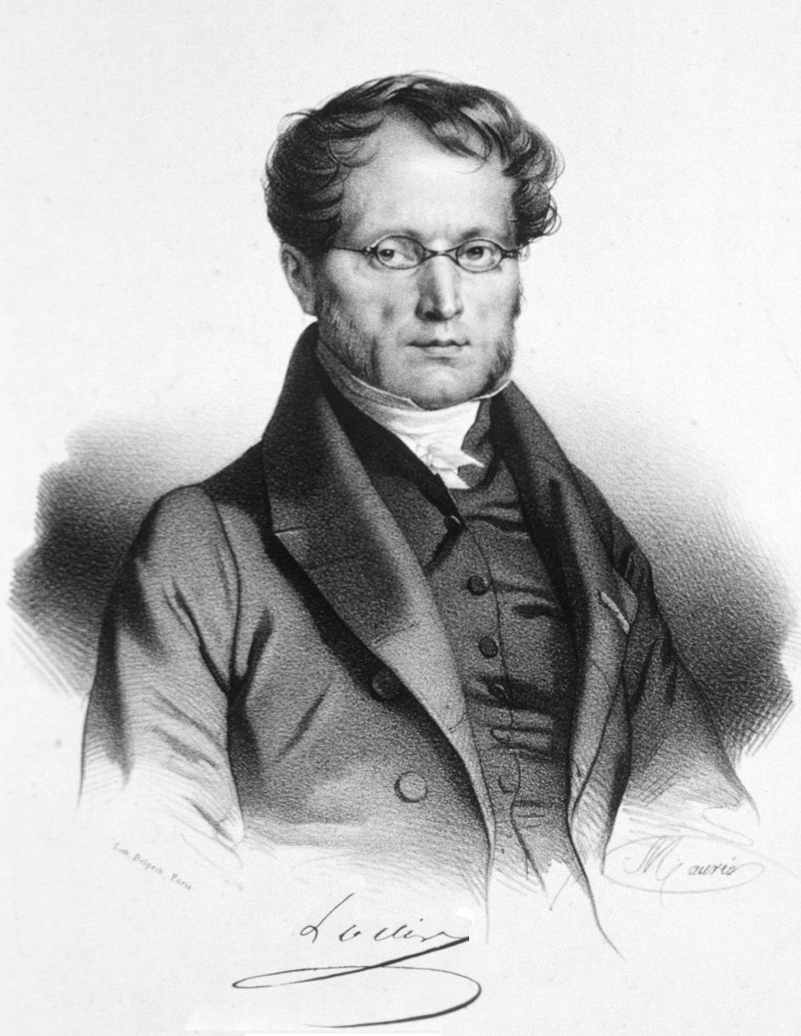
נתונים כמנוע להחלטה ברפואה
Pierre Charles Alexandre Louis (1787-1872)

Slide 3
העולם נהפך מדיד ובגדול

Slide 4
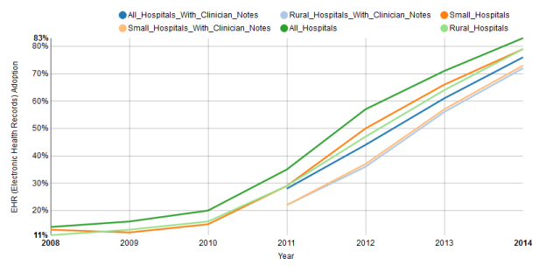
אימוץ טכנולוגי גובר של שמירת מידע שניתן לניצול
גידול באחוז מטופלים בתיקים רפואיים ממחושבים

Slide 5
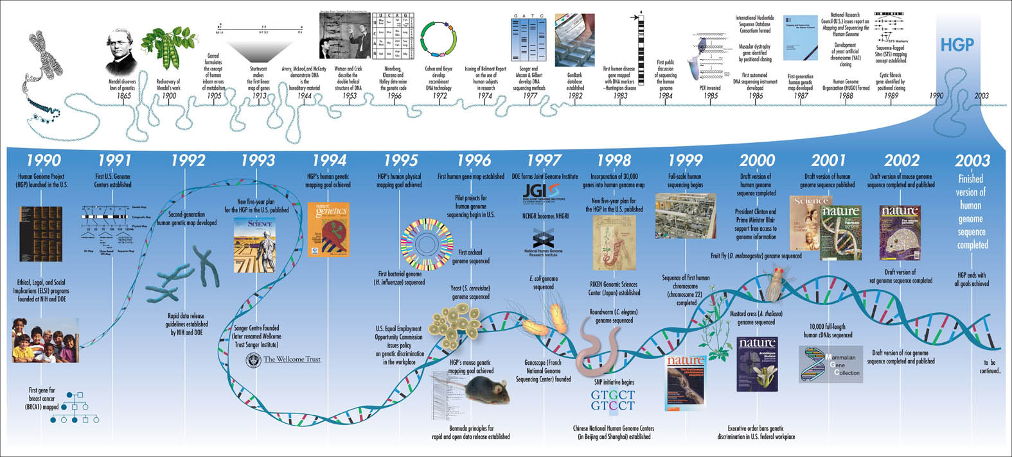
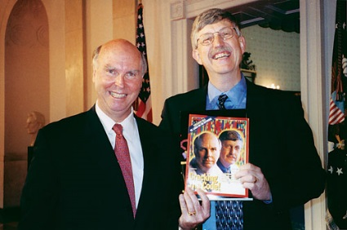
מרפואת ממוצעים לרפואה מותאמת אישית המונעת מנתונים
http://www.fnih.org/

Slide 7
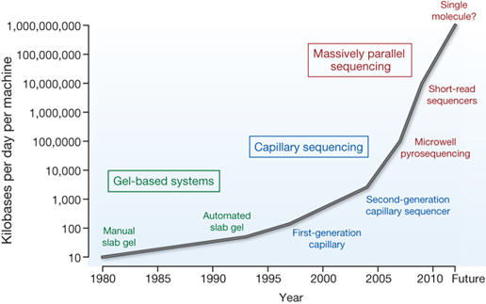
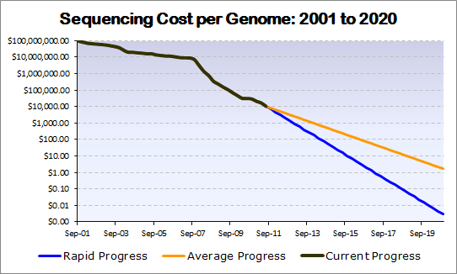
שיפורים טכנולוגיים והורדת מחירים מובילים לעלייה חדה ביכולת לייצר נתונים
Taken from http://genome.wellcome.ac.uk/doc_WTX059576.html

Slide 8
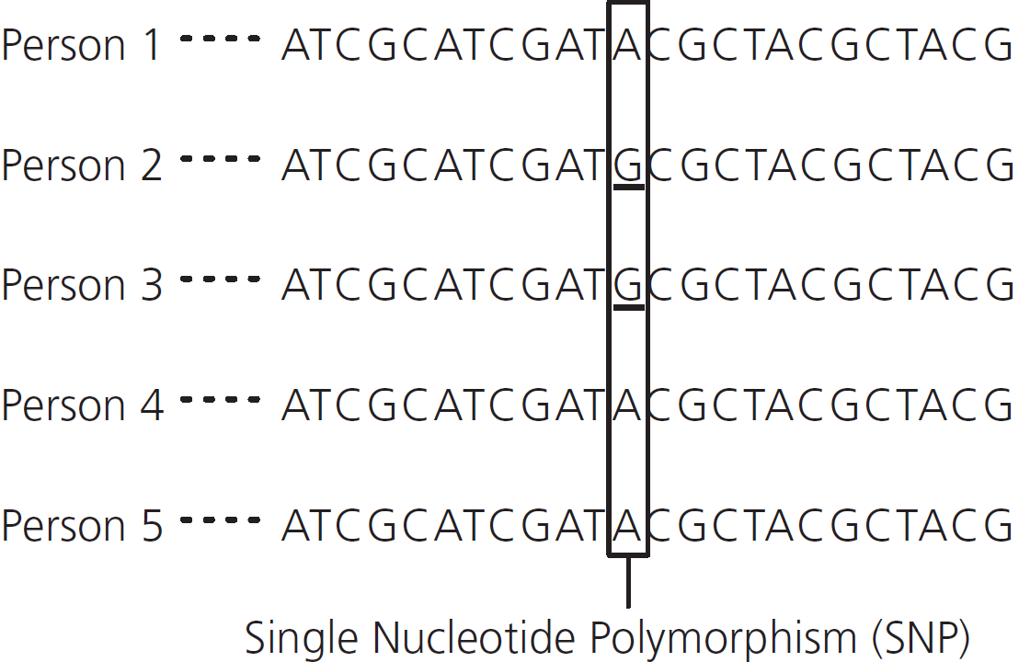
עם הוזלת מחירים ניתן לחקור שונות ביולוגית

Slide 9
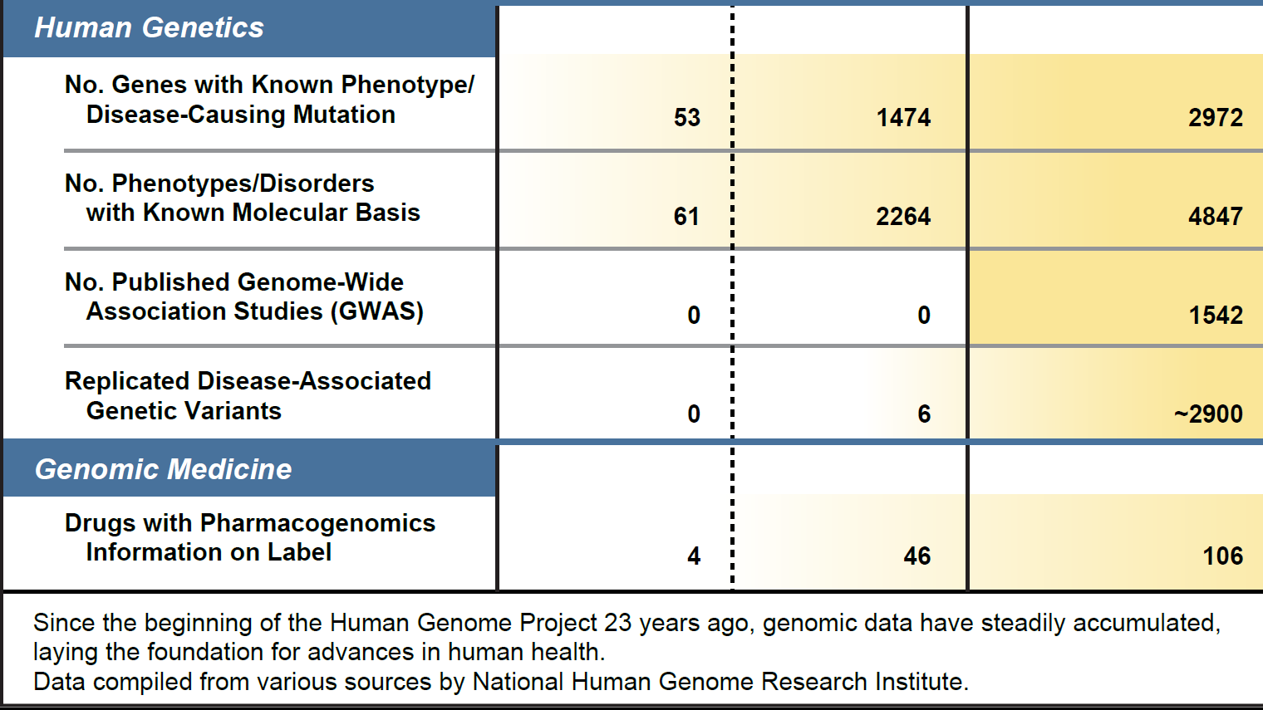
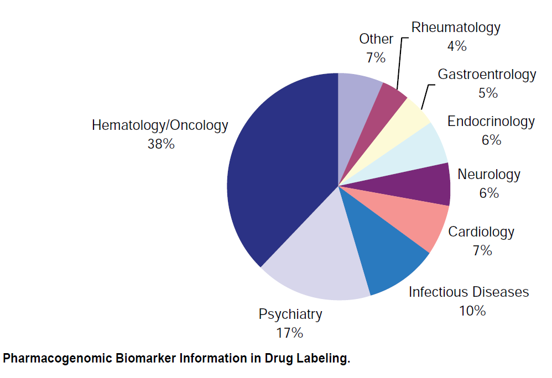
לידע על השונות הביולוגית שלנו יש השלכות מעשיות בקלינקה
….
12/2018
….
362

Slide 10
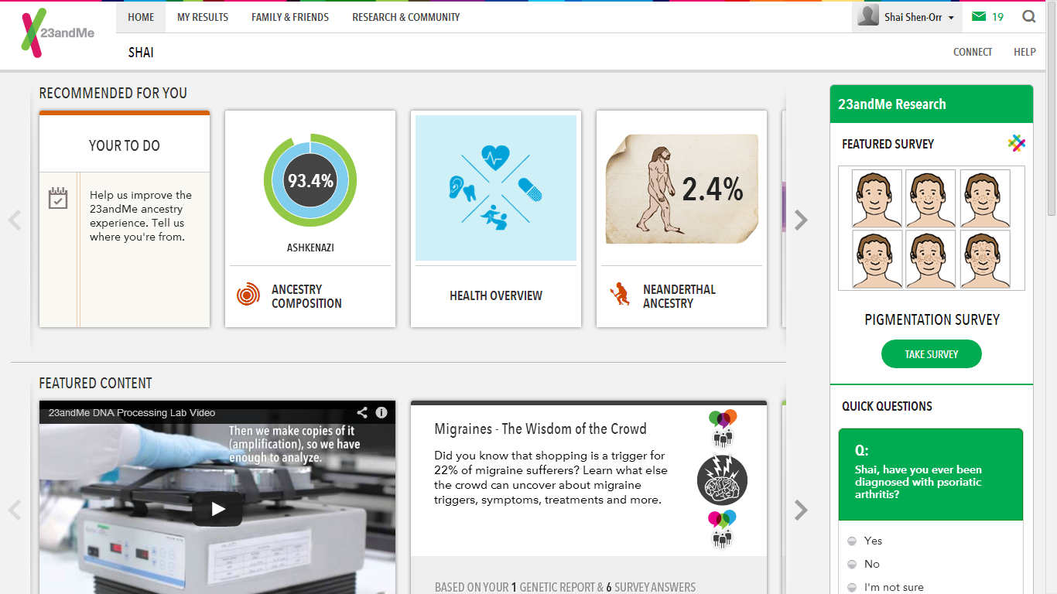
זה יכול להיות מאוד אישי

Slide 11
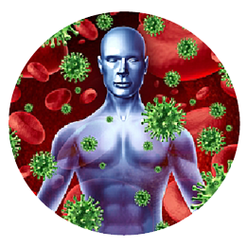


לא רק בגנטיקה...
Clinical EMR
Cell
subset
Sequence
Tissue imaging
Epigenetics
Cell Functional
assays
Gene
expression
Proteins

Slide 12
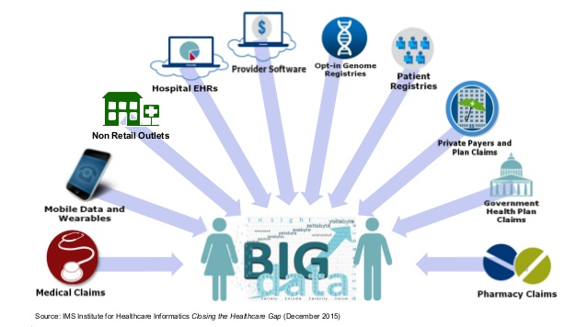
נתונים יכולים להשפיע בהרבה רמות על האינטראקציה בין המטופל למערכת הבריאות

